Slide 1
MiniSQL

Slide 2
需求
数据类型
int
char(n) (varchar) 1<=n<=255
float
表定义
32个属性（unique）
单属性的主键定义
索引的建立、删除（index）
记录的增删改查（insert、delete、update、select）

Slide 3
语法
和MySQL保持一致，至少支持以下8种SQL语句
create table (primary key)
drop table
create index
drop index
select (point query && range query)
insert
delete
quit
支持执行SQL脚本

Slide 4
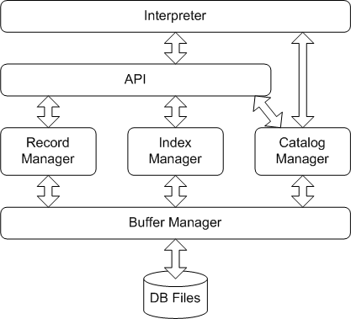
模块分析
Interpreter
与用户交互，解析SQL语句，通过检查后调用API模块执行
cmd、gui…
API
与catalog模块交互确定执行规则（index等）
调用record、index、catalog模块的接口
Catalog
metadata
表的信息
字段信息
索引信息

Slide 5
模块分析
Record
管理数据文件
DB file && buffer block
定长记录存储
不要求跨块存储
Index*
B+ Tree
node && buffer block
与record manager的接口配合完成索引相关的SQL语句
Buffer
File IO
缓冲区的替换算法（LRU、clock…）
锁定缓冲页，不允许替换
dirty bit，write back
block(page) size: 4KB or 8KB

Slide 6
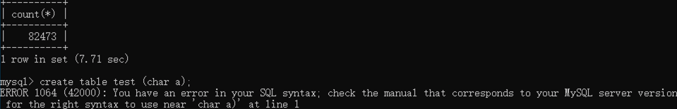
关于返回信息
返回信息的内容参考mysql，语言限定为英文，主要包括执行sql返回的行数(n row in set), 或者影响的行数(n row affects)，必须给出执行SQL所花费的时间Duration。
执行出错需要指出错误的类型，具体位置不做要求。
错误类型包括但不限于( SYNTAX ERROR， INVALID INDENTIFIER, INVALID VALUE , INVALID ATTR FOR INDEX)，即语法错误(语法参考mysql，miniSQL不支持的数据类型和SQL等也报语法错误), 标识符错误(不存在的表名，字段名等) , 值错误(变量长度不足以容纳实际数据), 索引定义在非unique属性上。
可以参考mysql workbench和mysql terminal client的返回信息。

Slide 7
建议的一种分工
Interpreter, API, Catalog Manager
Record Manager, Buffer Manager
Index Manager

Slide 8
实验验收以及评分
1-3人一组，组队信息已经上传至钉钉群文件中
验收的评级主要为第一次验收的评级结果，后面可以继续补充bonus并现场验收该功能
五级评分制
总体设计报告（20%）
个人设计报告（30%）
期末验收（50%）
1人的小组，可挑选一组模块完成，选择完成(B+树Index)或 (Catalog、Record、Buffer) 模块，不推荐只完成(Interpreter、API)模块 ，如果没实现Interpreter，无法交互，验收时需阐述所设计的单元测试以及给出模块的单元测试结果
多人小组，模块无法整合，则对各个模块分别验收，整体评价降级处理
验收点包括
MiniSQL支持的SQL语句正确执行
执行返回和错误提示友好
Index效果（观察建立index前后的查询时间）

Slide 9
实验报告要求
报告内容参照minisql总体设计报告模板和minisql个人设计报告模板
1个同学一组的，且无法进行系统演示的，只需要提交个人设计报告(50%)，并且根据报告得分为“良、中、及格、不及格”，原则上不给“优”
1个同学一组的，完成所有模块并且可进行系统演示的，需要提交总体设计报告和个人设计报告，其中个人设计报告只需要Index Manager
不要罗列大段的代码占据大量篇幅，需要根据代码说明的部分，请整理代码仿照《算法导论》以伪代码的形式给出。

Slide 10
验收自测 case 举例
注: 实际验收所使用的SQL以及相关的值与此处不相同
1. 执行“参考验收数据”中的student.txt
2. 顺序执行以下语句
select * from student2 where id=1080100978; --考察int类型上的等值条件查询
select * from student2 where score= 50.5; --考察float类型上的等值条件查询，观察数量
select * from student2 where name='name255'; --考察char类型上的等值条件查询，此处需观察执行时间t1
select * from student2 where id<>13888888; --考察int类型上的不等条件查询，观察数量
create index idx on student2 ( name ); --在name这个unique属性上创建index
select * from student2 where name= 'name255 '; --此处需观察执行时间t2
drop index idx; --考察drop index
delete from student2 where score= 50.5; --考察delete
3. 执行过程程序正常运行，返回数量正常，index性能体现在t2 < t1

Slide 11
实验验收以及评分
Bonus
GUI
类似mysql的错误提示，更详细的错误类型
支持中文数据
支持更多语句
支持联合主键、联合索引
SQL查询优化
…
验收及报告递交时间（具体时间等返校后再做调整并通知）
Bonus: 6.7日前验收且评级为良以上
报告提交晚于deadline，降级处理
所有报告和代码统一交到学在浙大，个人只需上交个人报告，组长还需负责打包组队报告和代码再上交。
验收时间 | 6.3 9-10节 | 6.10 9-10节
报告提交时间 | 6.21 23:59前
Notes:
能不能加总分上，再和老师确认下

